Slide 1
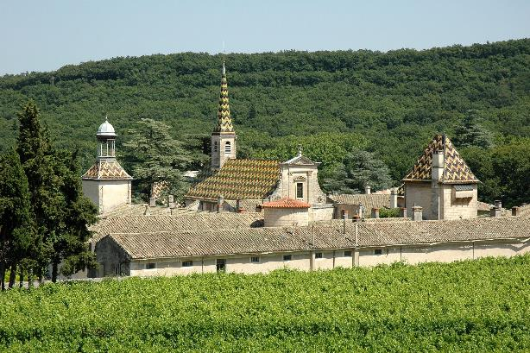
Lorient Vous Propose La Chartreuse De Valbonne
La chartreuse entourée de son vignoble

Slide 2
La chartreuse de Valbonne est un ancien monastère de l'ordre des Chartreux, sur la commune de Saint-Paulet-de-Caisson, dans le département du Gard et la région Occitanie. L'ensemble des bâtiments occupe une grande surface

Slide 3
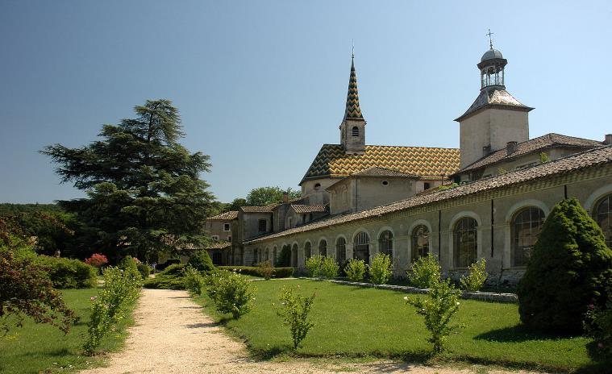
Jardin du grand cloître

Slide 4
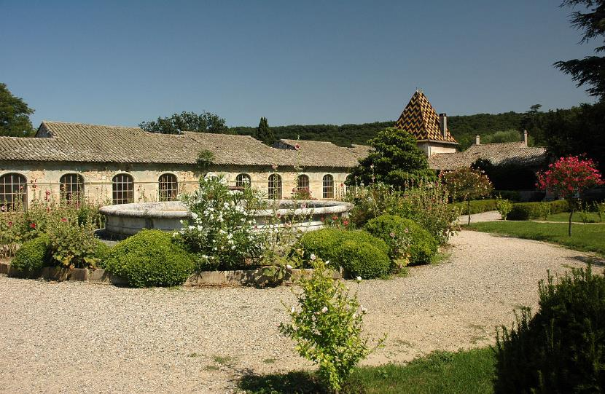
Jardin du grand cloître

Slide 5
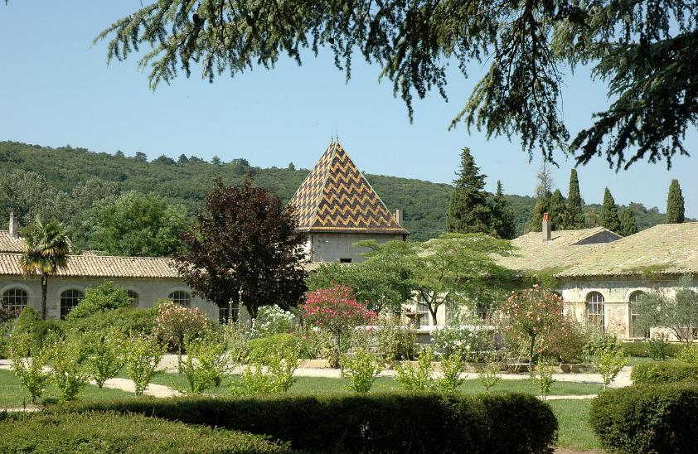
Jardin du grand cloître

Slide 6
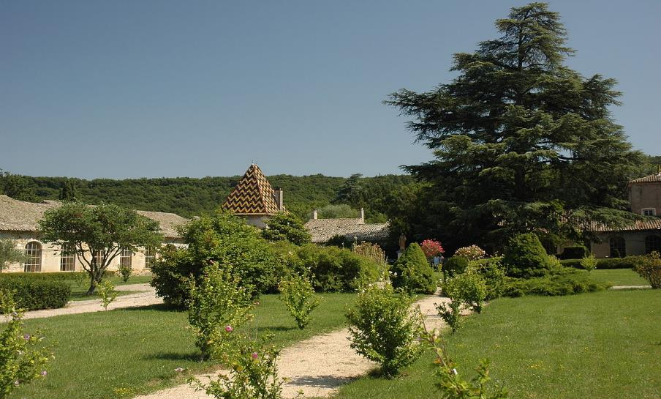
Jardin du grand cloître

Slide 7
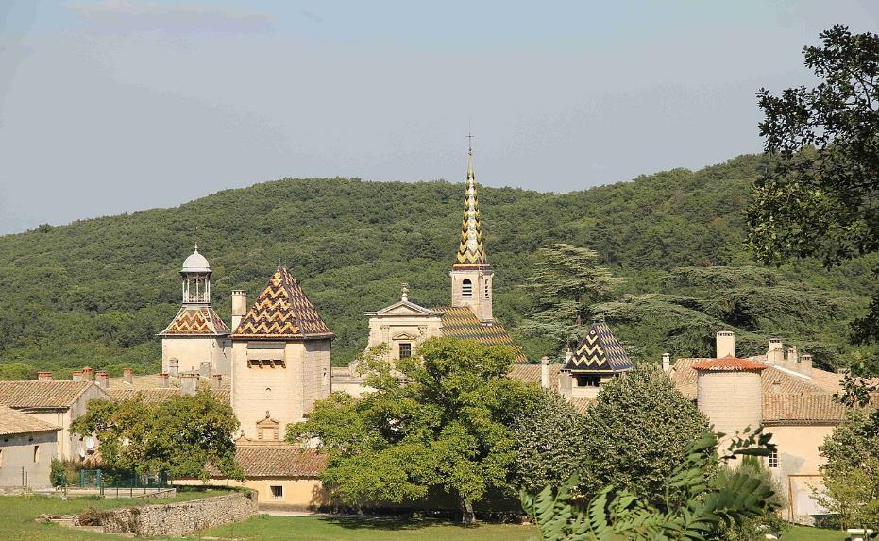
Jardin du grand cloître

Slide 8
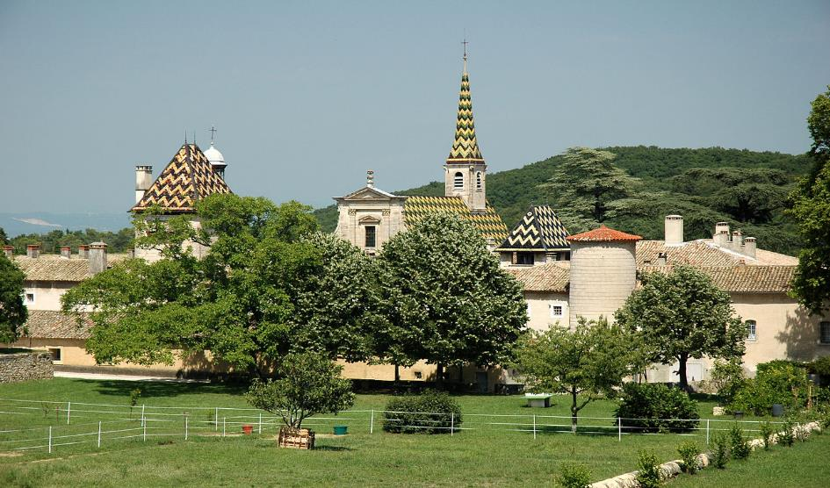
Vue sur la Chartreuse

Slide 9
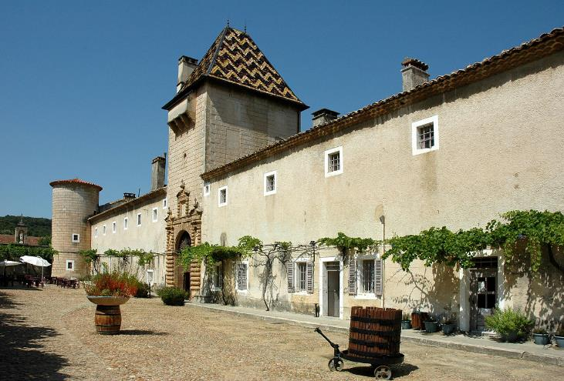
Chartreuse de Valbonne

Slide 10
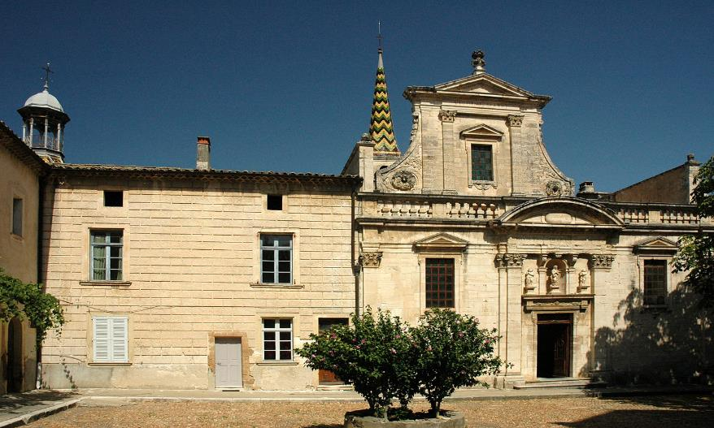
Chartreuse de Valbonne

Slide 11
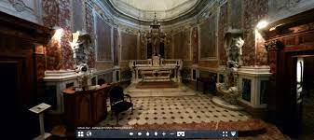
La Chartreuse De Valbonne

Slide 12
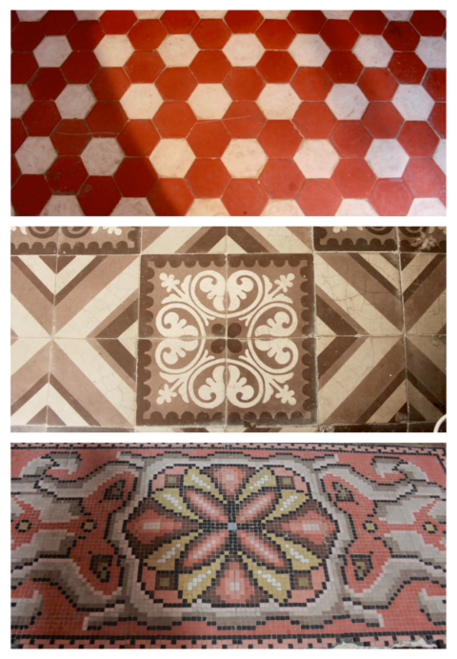
Chartreuse de Valbonne Détails des sols.

Slide 13
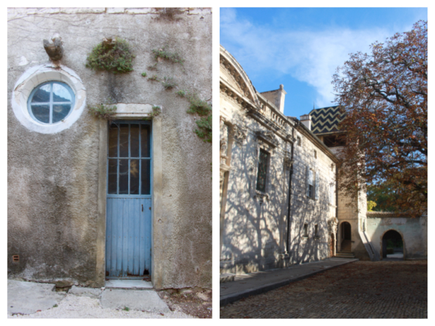
Chartreuse de Valbonne et sa cour pavée

Slide 14
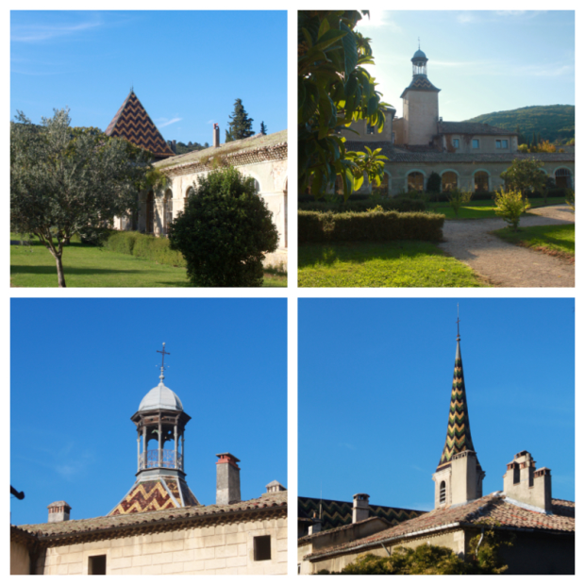
Chartreuse de Valbonne où il est agréable de déambuler dans les jardins.

Slide 15
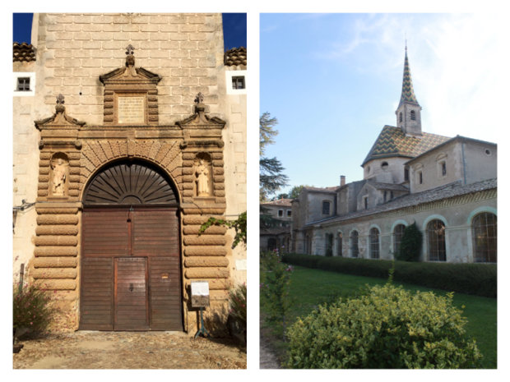
Au soleil, à l’ombre.

Slide 16
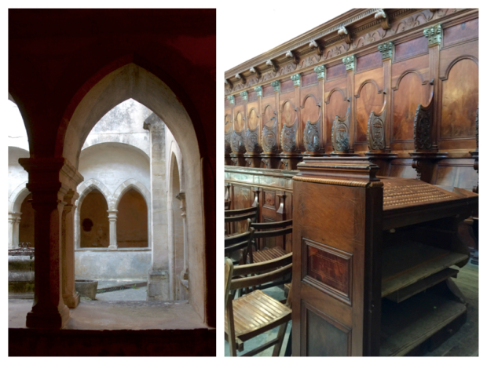
Le petit cloître du 18 éme et des Stalles en marqueterie

Slide 17
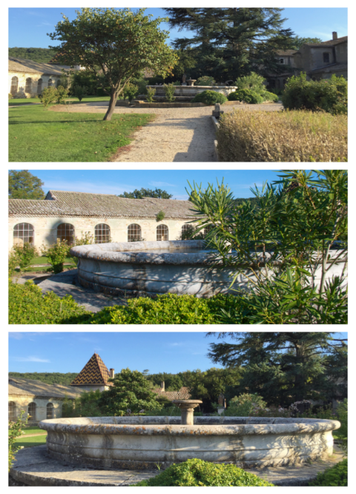
Coté jardin.

Slide 18
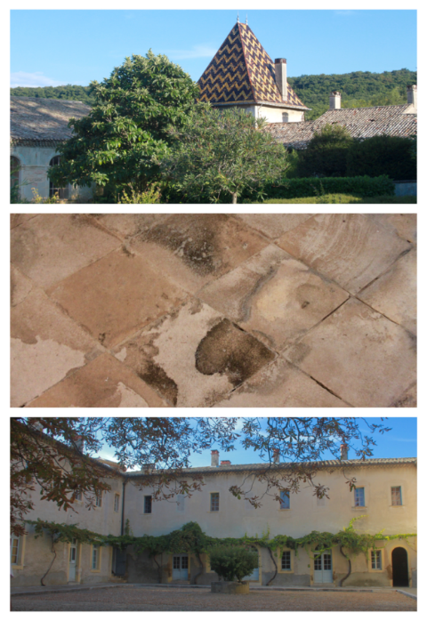
La Cour d’Honneur bordée par les anciens ateliers des frères.

Slide 19
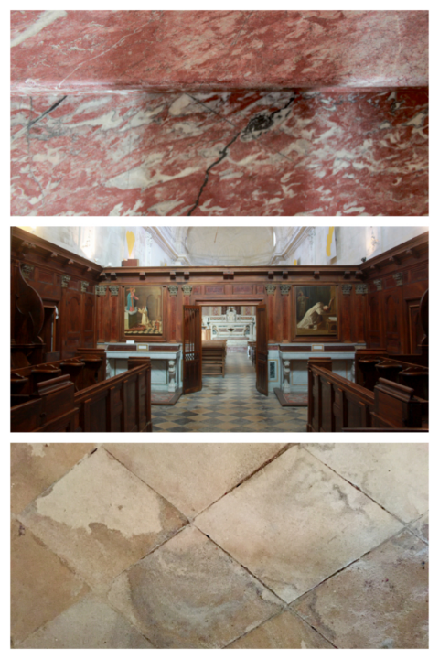
Le choeur des frères avec 24 stalles sculptées et 2 autels

Slide 20
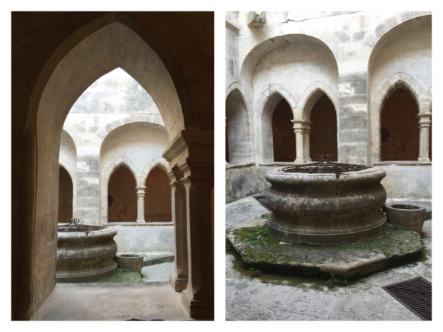
Le petit cloître était réservé au prieur.

Slide 21
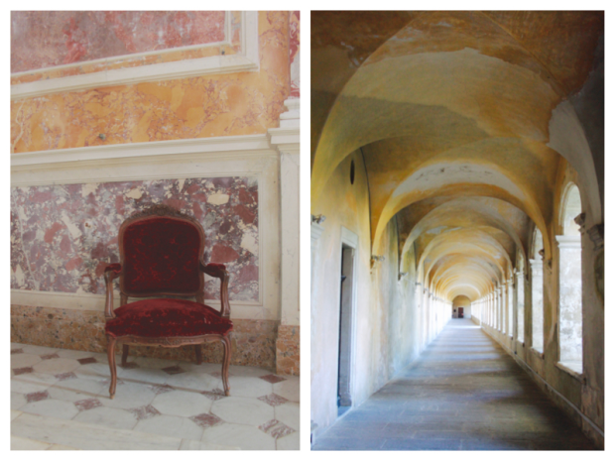
Le Grand cloître, apparemment un des plus grands d’Europe. La voûte est éclairée par 24 baies.

Slide 22
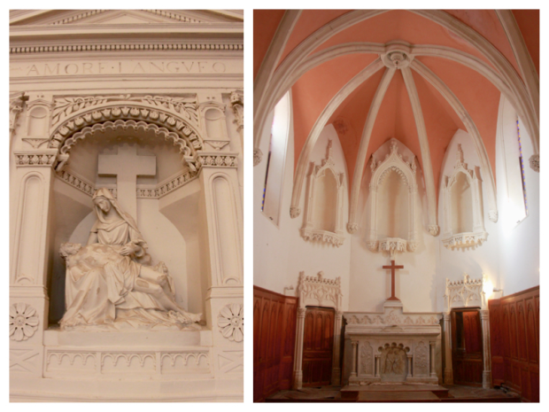
pietà du 18 éme, « Je languis d’amour » et la Chapelle des Familles également du 18 éme. Encore un autel en marbre avec Marie et Élisabeth

Slide 23
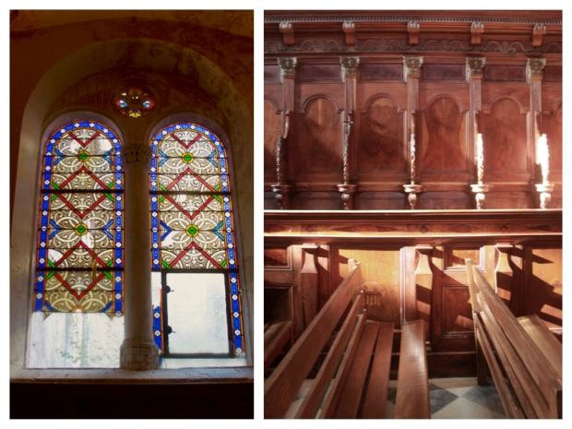
Jeux de lumières sur la cloison en bois

Slide 24
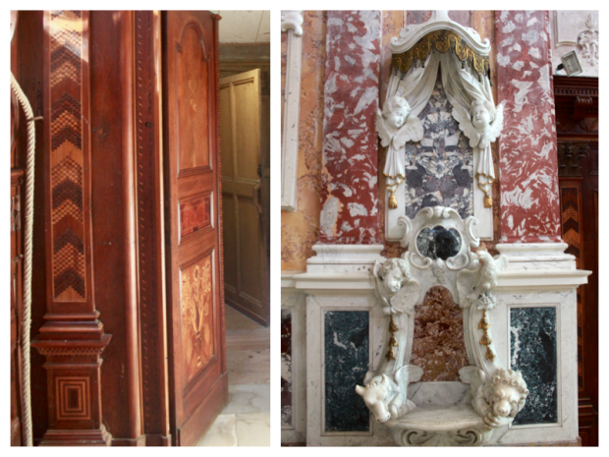
Baroque et marbre polychrome italien. Le siège en marbre blanc de l’évêque, avec le lion de St Marc et le taureau de St Luc et des petits anges partout!

Slide 25
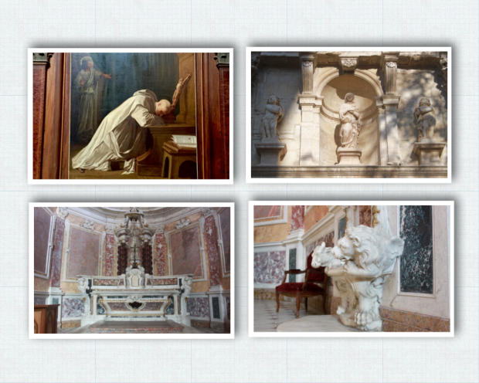
St Bruno et autel baroque. Marbre polychrome d’Italie.

Slide 26
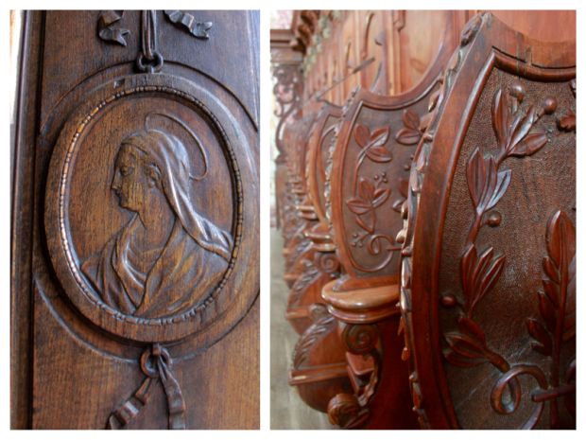
Stalles aux motifs végétaux

Slide 27
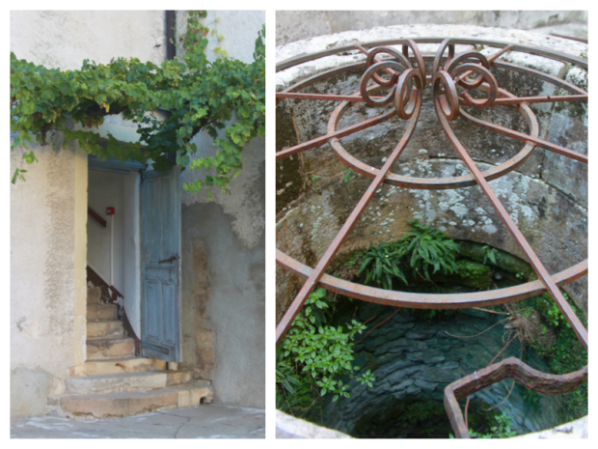
Le puits du Petit cloître.

Slide 28
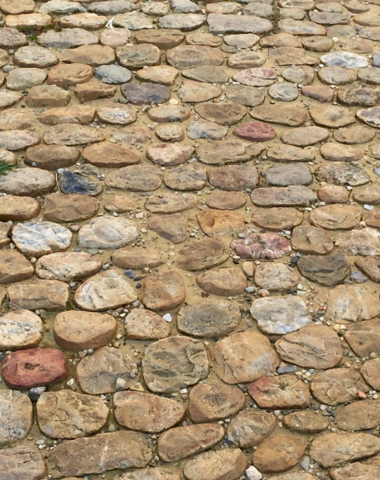
Cour pavée

Slide 29
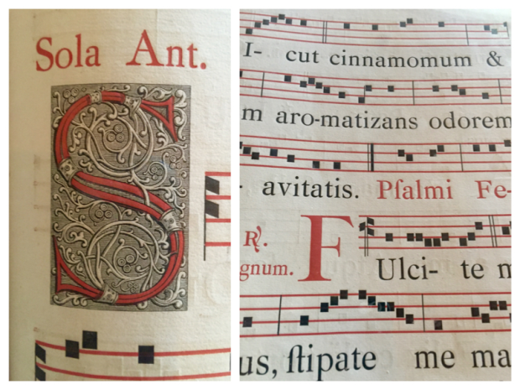
J’espère que ce lieu solitaire des anciens moines contemplatifs vous incitera à boire un verre de liqueur de plantes, une chartreuse.

Slide 30
Lorient Vous A Proposé La Chartreuse De Valbonne
Les Images Et Le Son Du Net
Daniel

